Slide 1
Снежные
загадки…
Воспитатель:
румянцева а.н.

Slide 2
Актуальность:
В соответствии со ФГОС ДО
одним из направлений реализации образовательной
области «Познавательное развитие» является познавательно-исследовательская деятельность.
В процессе исследования дети учатся наблюдать, рассуждать, планировать свою работу, прогнозировать результат, экспериментировать, сравнивать, анализировать, делать выводы и обобщения.
Я решила показать детям,
о чём молчит снег…

Slide 3
Цель: создание условий для развития познавательной активности детей в процессе исследовательской деятельности со снегом Задачи:
познакомить детей со свойствами снега;
развивать познавательную активность;
продолжать формировать знание дошкольников о зимнем времени года; формировать начальное представление об исследовании снега;
активизировать и расширить словарный запас детей (прозрачный, бесцветный, хрупкий, рыхлый)

Slide 4
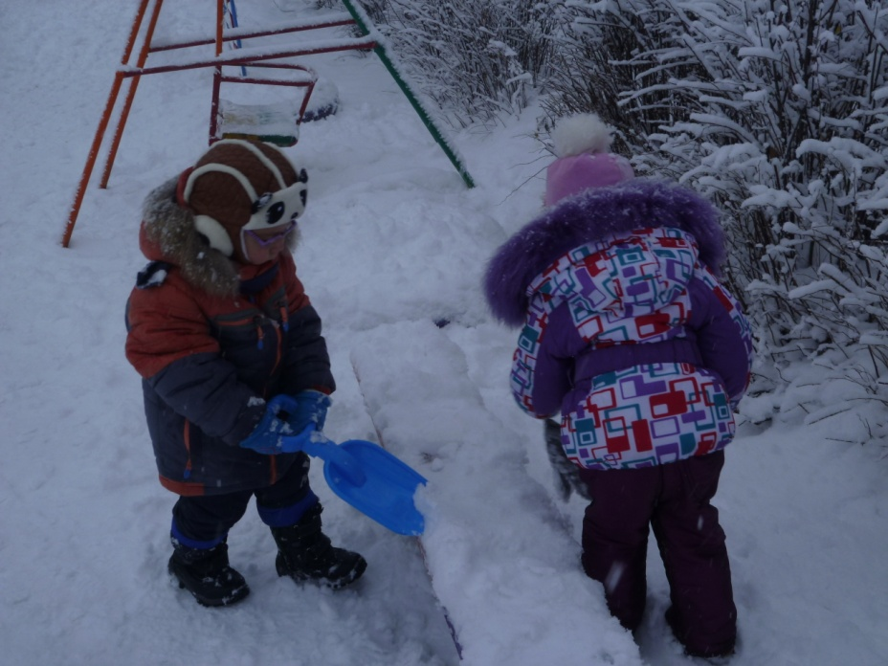
Вот к нам и пришла зима
На деревьях бахрома.
Из окна не виден двор.
Все стекло покрыл узор.

Slide 5
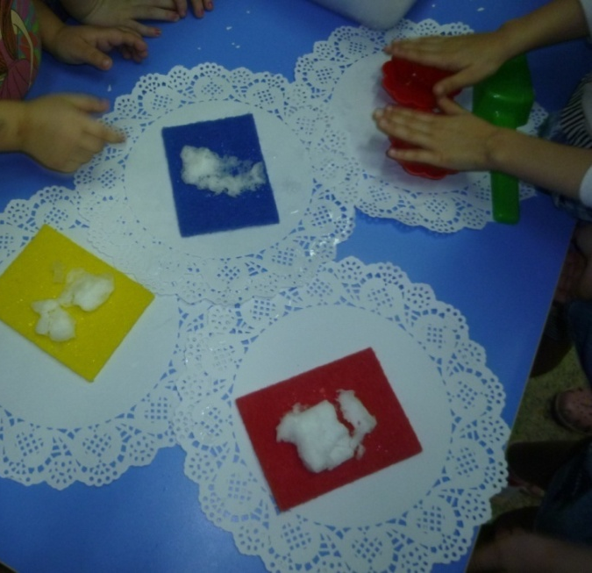
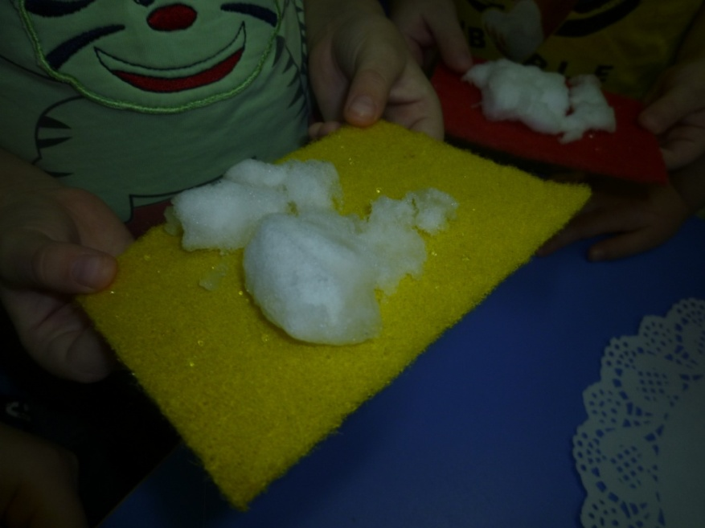
Исследование свойств снега
Возьмите в одну ладошку немного снега. Что вы чувствуете? Что у вас осталось на ладошке? Какой можно сделать вывод?
Вывод: снег холодный, состоит из воды.
- Какого цвета снег?
Вывод: Снег- белого цвета.

Slide 6
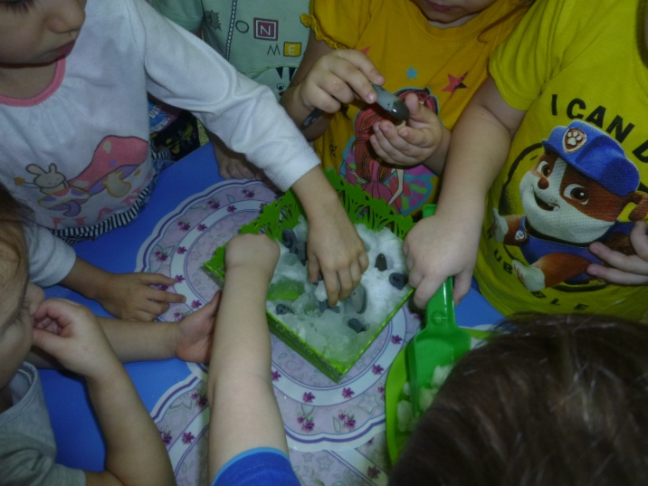
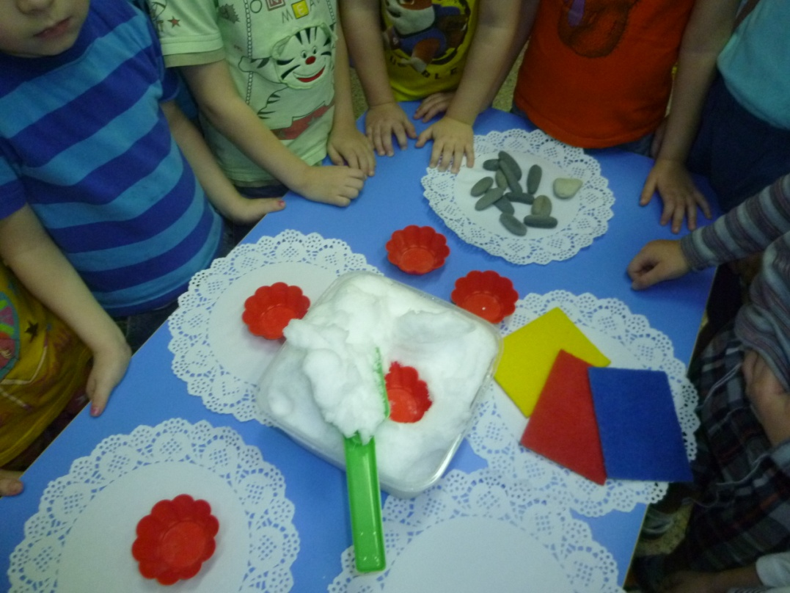
Возьмите камень (или любой предмет…) и положите его под снег.
Мы сможем увидеть какого цвета камень?
Значит снег какой? (Непрозрачный).
Вывод: Снег- непрозрачный
- Возьмите палочки. Попробуйте разрыхлить снег. Получается? Какой снег? (Дети: Снег рыхлый).
Вывод: Снег- рыхлый.

Slide 7
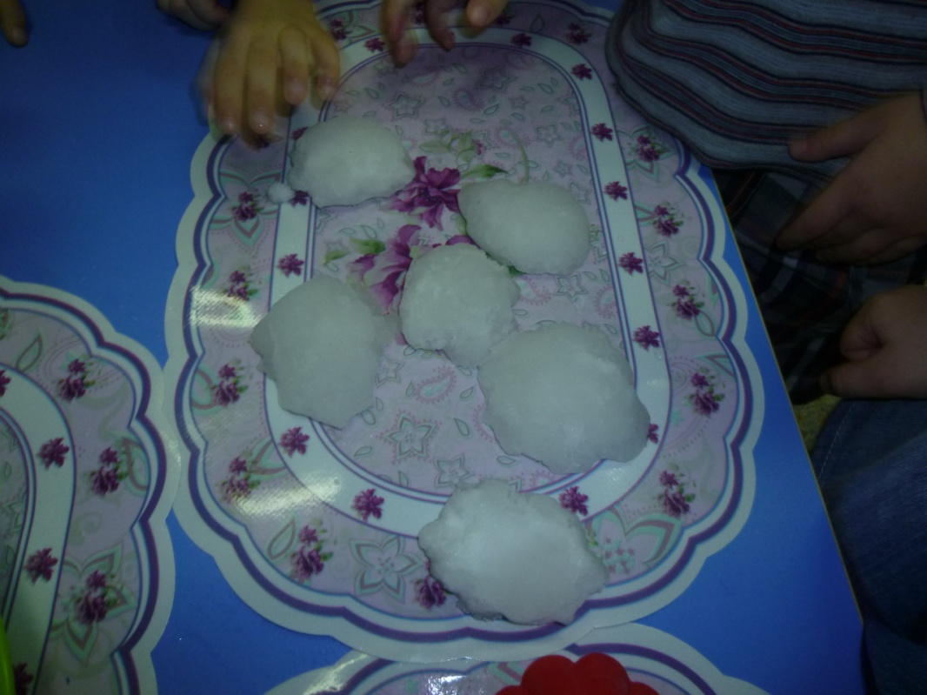
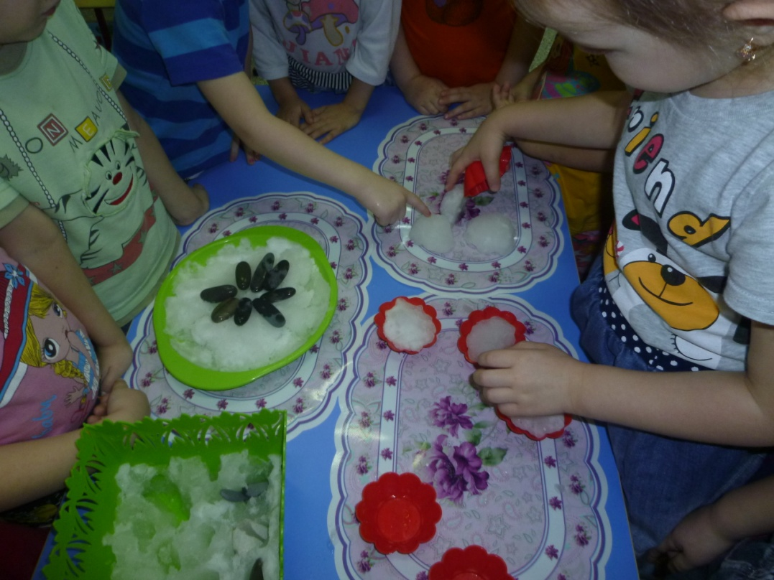
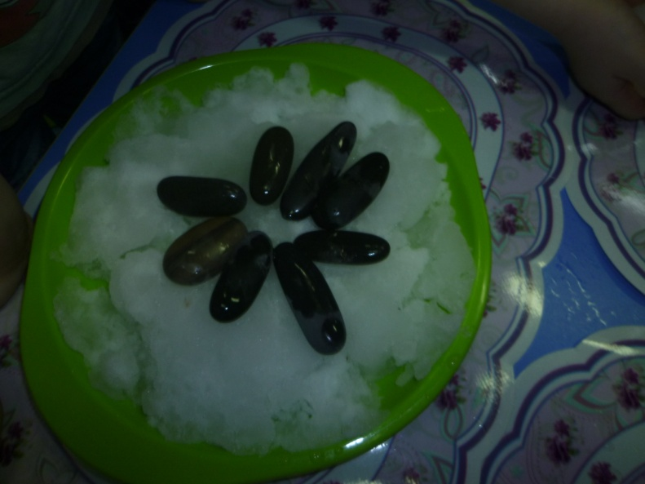
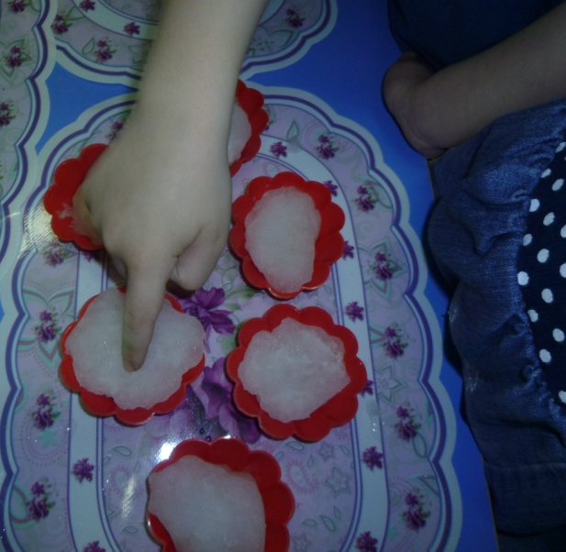
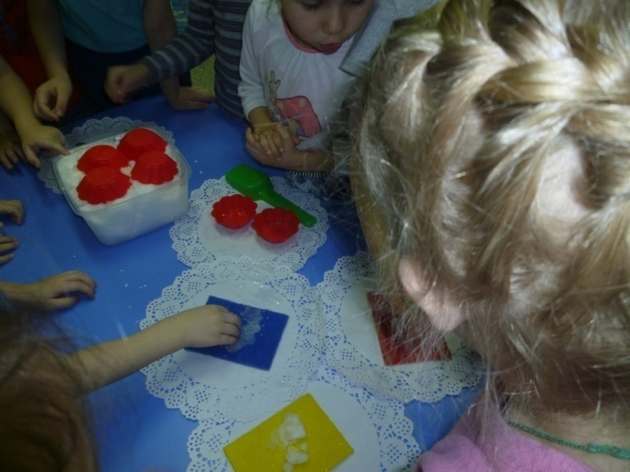

Slide 8
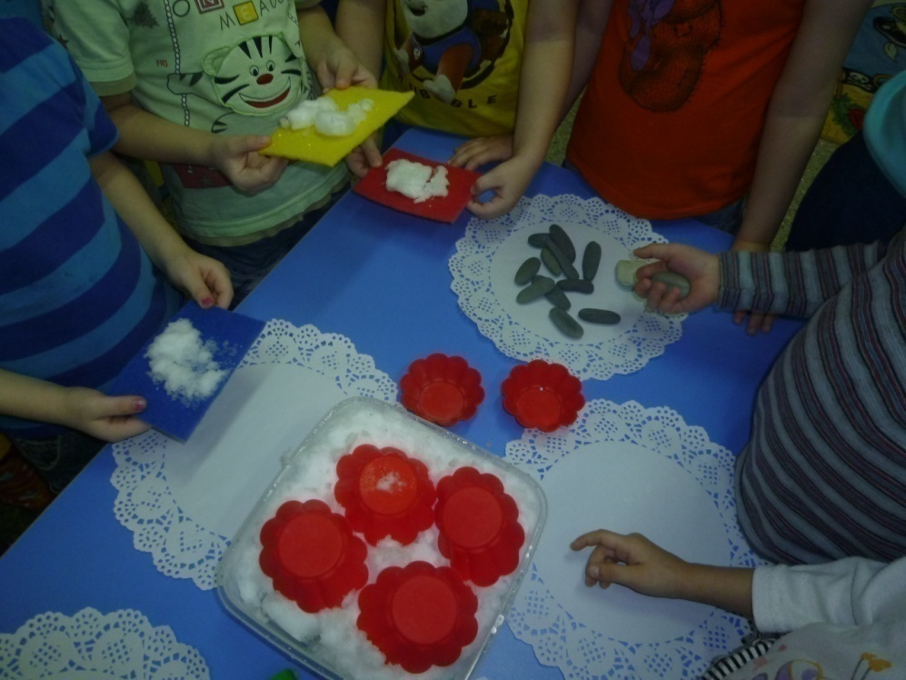

Slide 9
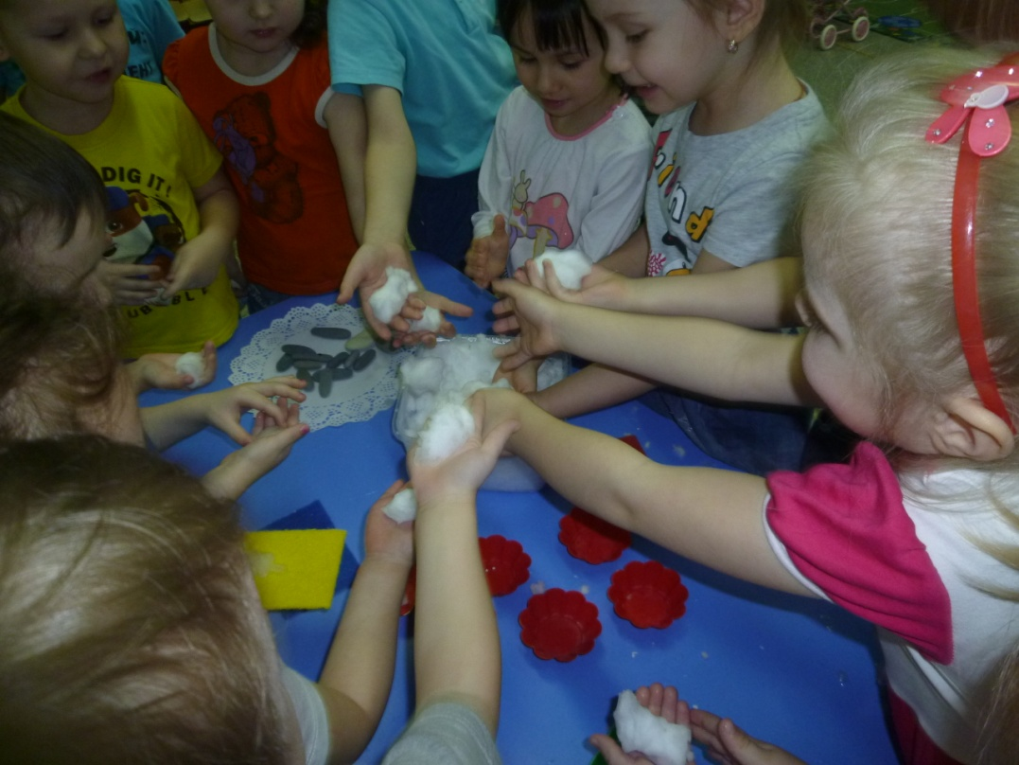
Результат: Снег белого цвета, непрозрачный, рыхлый,
под действием тепла превращается в воду.

Slide 10
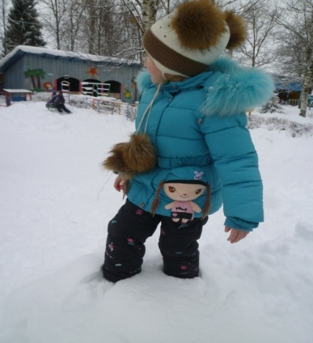
Исследование «Почему хрустит снег?»
Исследовательский вопрос:
«Почему хрустит снег?»
Гипотеза: Снег может звучать.
Проблема: Когда снег издает звуки?
Ребята, что это за звук?
А вы когда-нибудь слышали как хрустит снег?
А как вы думаете, почему снег хрустит под ногами?
Снег состоит из снежинок. Хотя эти кристаллики очень маленькие, когда они ломаются, слышен треск. Конечно, когда ломается одна снежинка звук услышать невозможно, но когда вы в морозный день идёте по заснеженной улице, под вашими ногами ломаются сотни тысяч снежинок.
Тогда вы и замечаете, что снег скрипит.

Slide 11
Исследовательский вопрос: Можно ли повторить хруст снега?
Гипотеза: соль может «хрустеть», как снег.
Проблема: Как повторить хруст снега в группе?
Предложить детям любым способом повторить хруст снега (дети могут исследовать: песок, соль, глину, семечки, зерно и т.д. и предметы из разного материала для надавливания)
-Ребята, что вы слышите?
Результат. Слышен скрипящий или хрустящий звук (ломаются кристаллики соли). Такой же звук слышен, когда мы идём по снегу в морозный день.

Slide 12
Исследование «О чём молчит снег?»
Исследовательский вопрос:
«Полезно ловить снежинки и их есть?»
Гипотеза:
«Я предполагаю, что снег чистый и можно его есть
без вреда для здоровья».
Проблема: Как узнать можно ли есть снежинки, если снег белый и чистый.
Цель этого несложного эксперимента доказать,
каким, на самом деле, является снег, и содержит ли в себе грязь, не смотря на кажущуюся чистоту и белизну.
Снег представляет собой форму атмосферных осадков,
составляющих кристалликов льда.
Он образуется, когда микроскопические капли воды в облаках притягиваются к частицам пыли и замерзают.
(Так вот почему снег уже сверху падает грязным?)

Slide 13
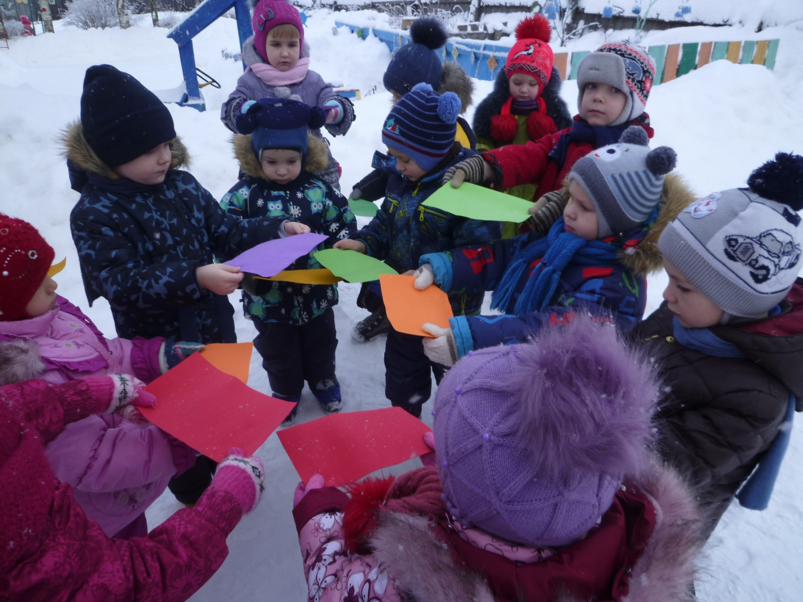
Исследование «Снежинка, ты где?»

Slide 14
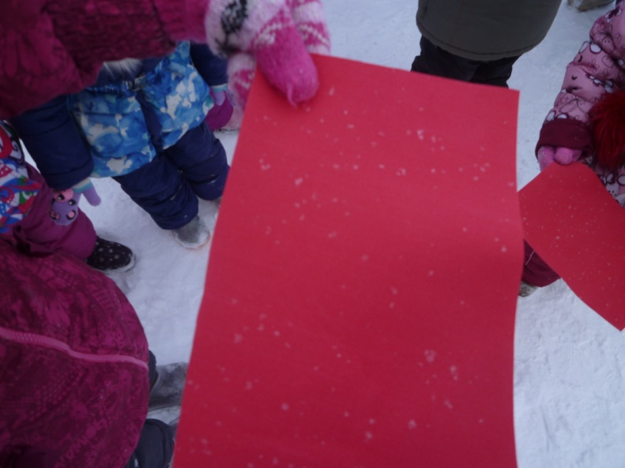
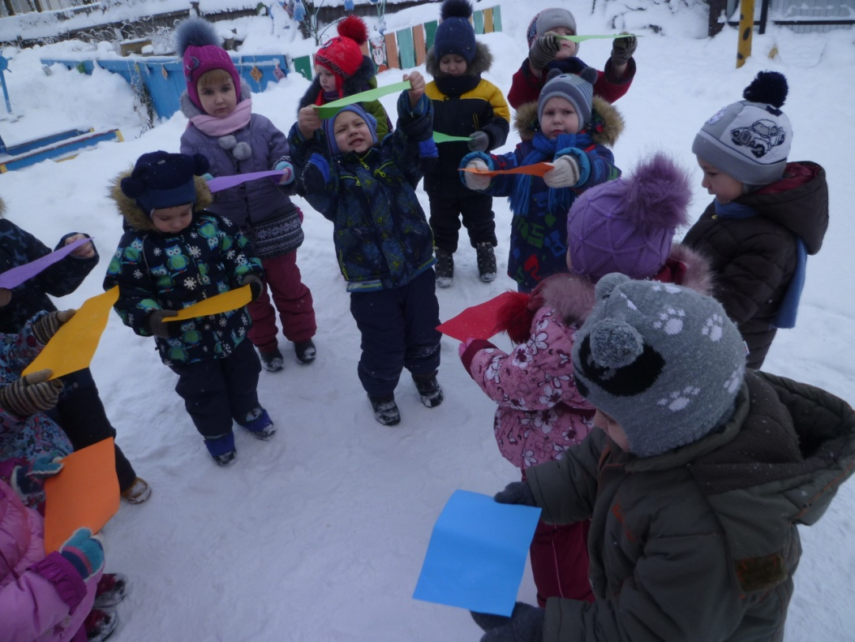
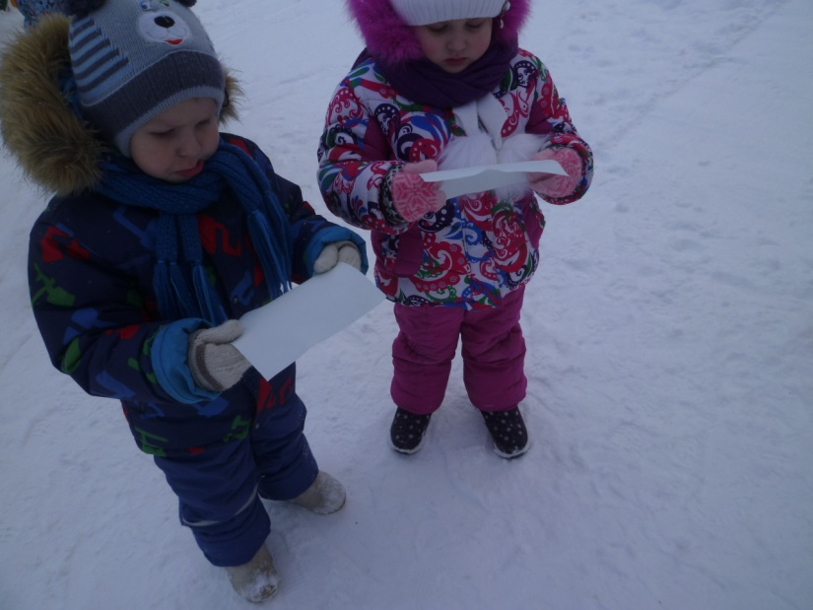

Slide 15
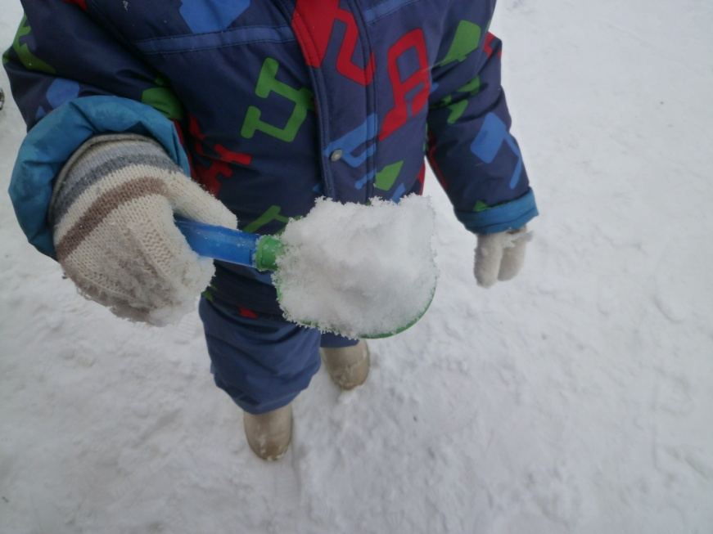
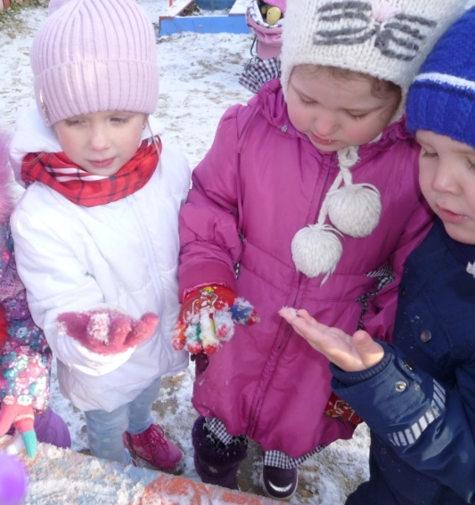

Slide 16
Исследование « О чём молчит снег?»
(исследование загрязнения снежного покрова)
1.Взяли снег из разных участков города Данилова. Исследование снега визуально: на первый взгляд снег чистый, без видимых следов загрязнения.
2.Когда весь снег, наконец-то, превратился в воду. Без специальных приборов видно, что в разных стаканах вода была разная: чистая и имеющая желтоватый оттенок.
3. Мы стали её фильтровать. Сделали фильтры из ватных дисков и профильтровали снеговую воду в чистые стаканы.
4.Сравнили фильтрованную и нефильтрованную воду.
Вода, получившаяся из снега, выглядит далеко не чистой.
5.Фильтры высушили и увидели массу крупных примесей, в виде камней, земли и песка.
6. В городе проходит автомобильная дорога, поэтому на снег оседают пыль и грязь.

Slide 17
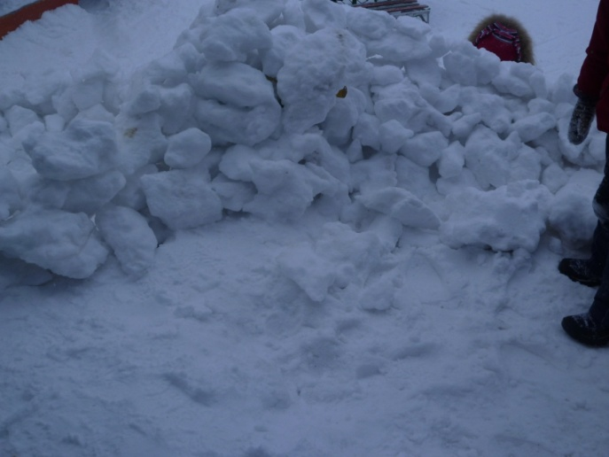
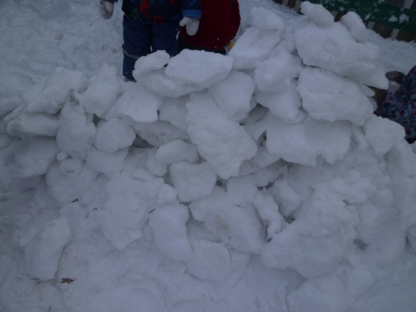
В результате познавательно-исследовательской деятельности дети сделали вывод, что снег кушать нельзя, так как он грязный и холодный и можно принести вред своему здоровью.
Снег – не еда, не ешьте его никогда!

Slide 18
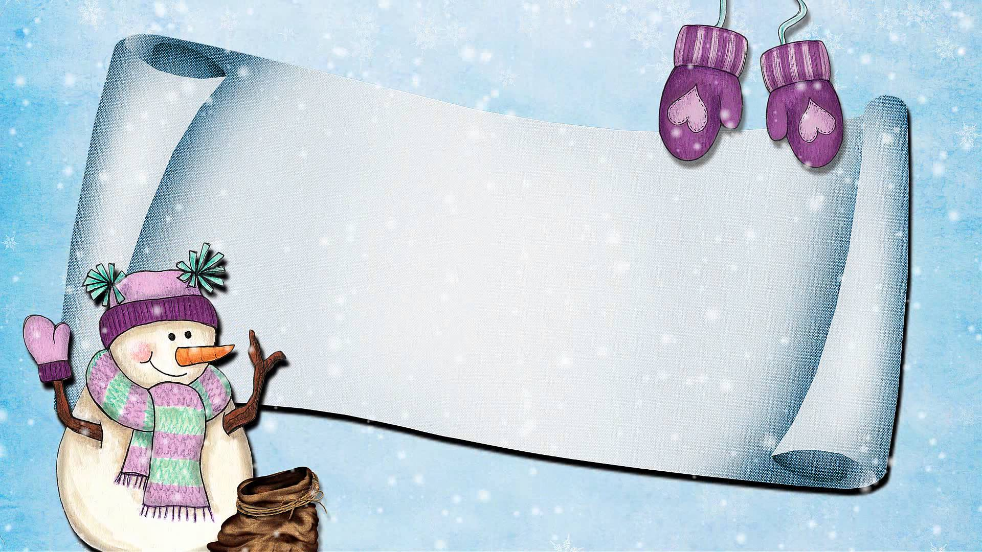
Зимняя сказка на нашем участке!
Румянцева А.Н.

Slide 19
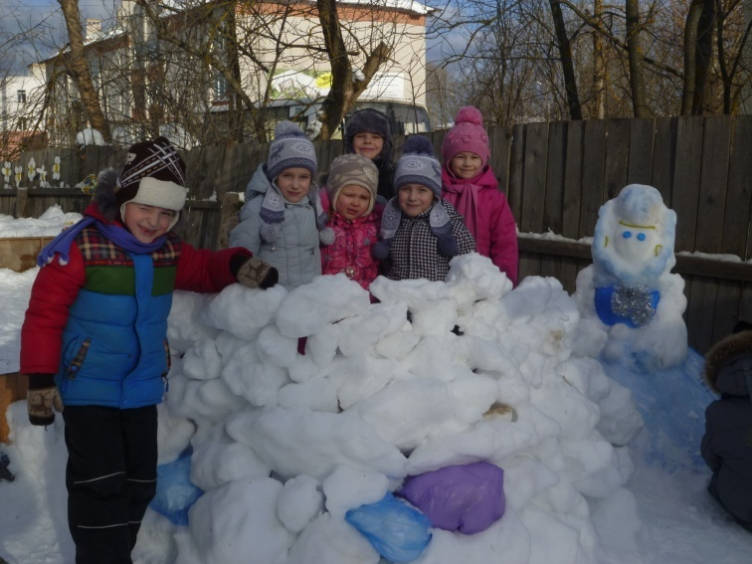

Slide 20
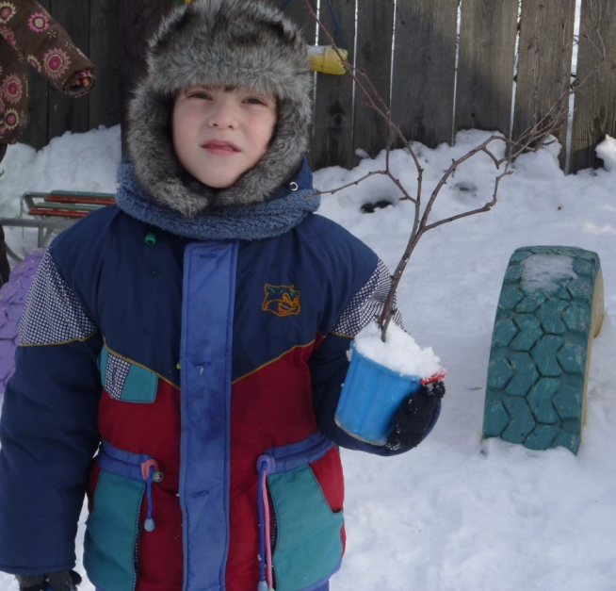

Slide 21
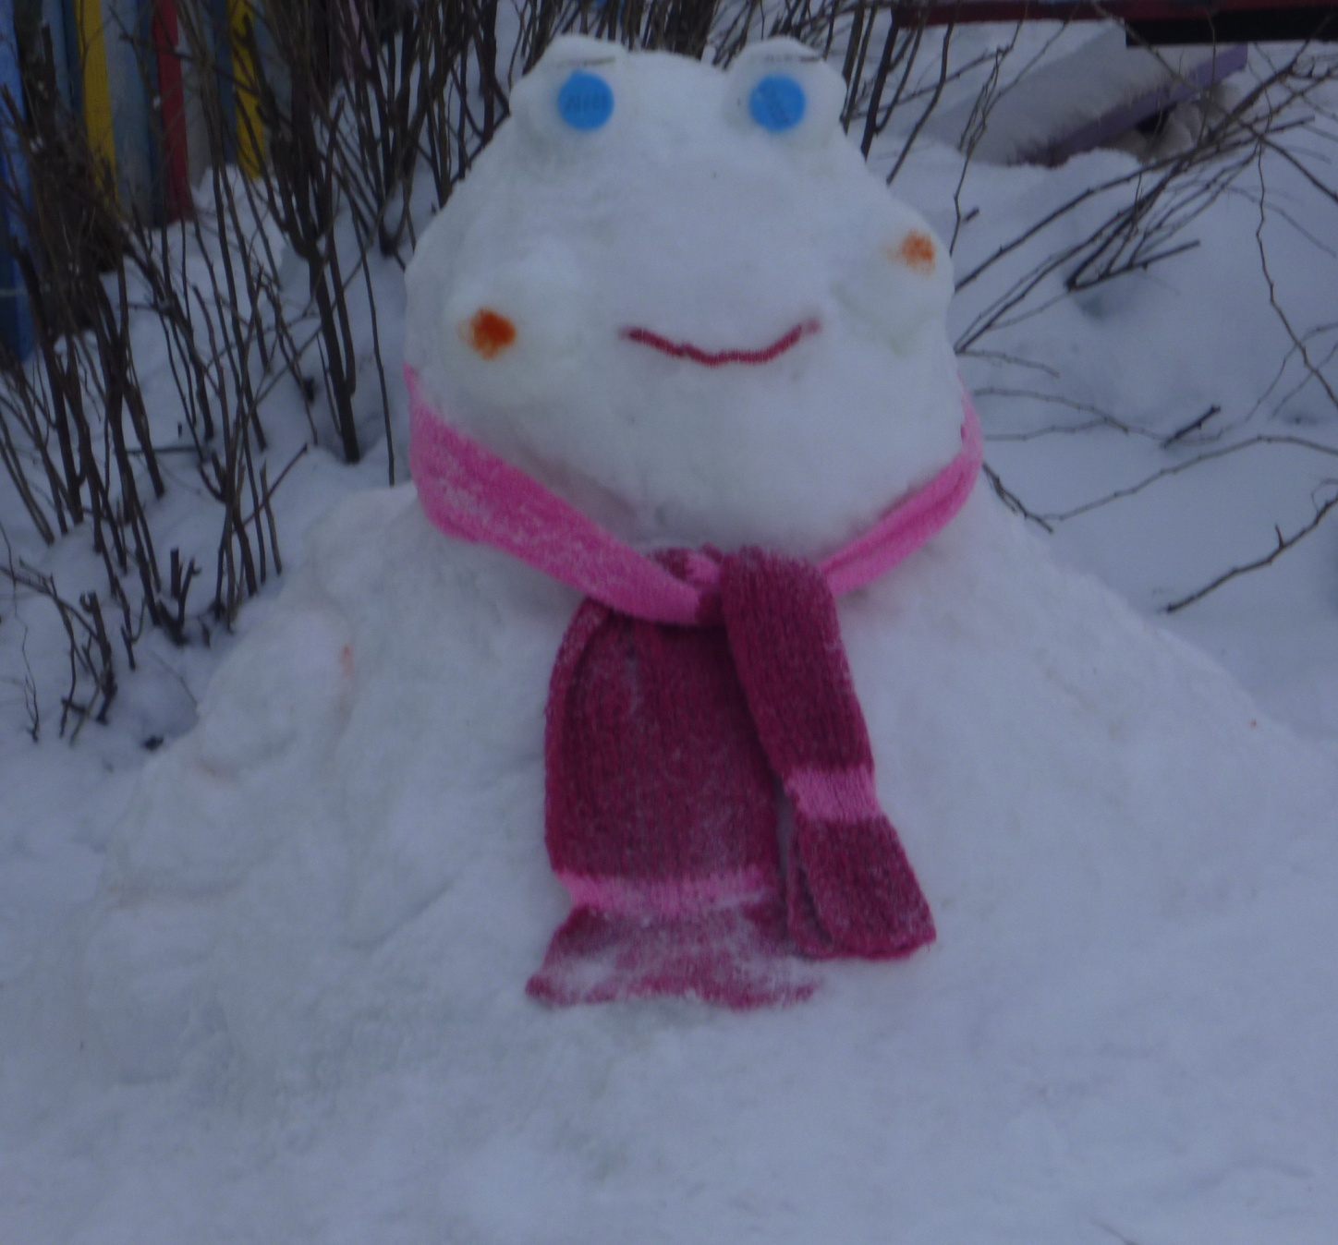

Slide 22
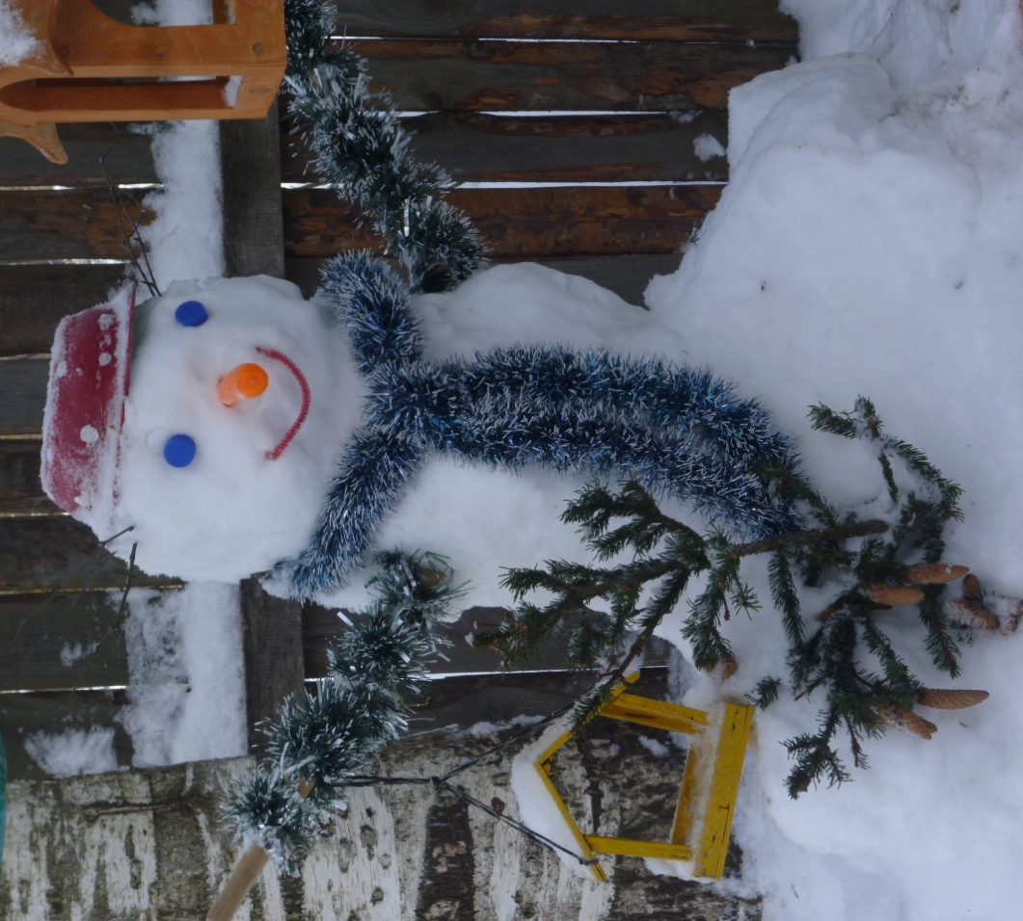

Slide 23
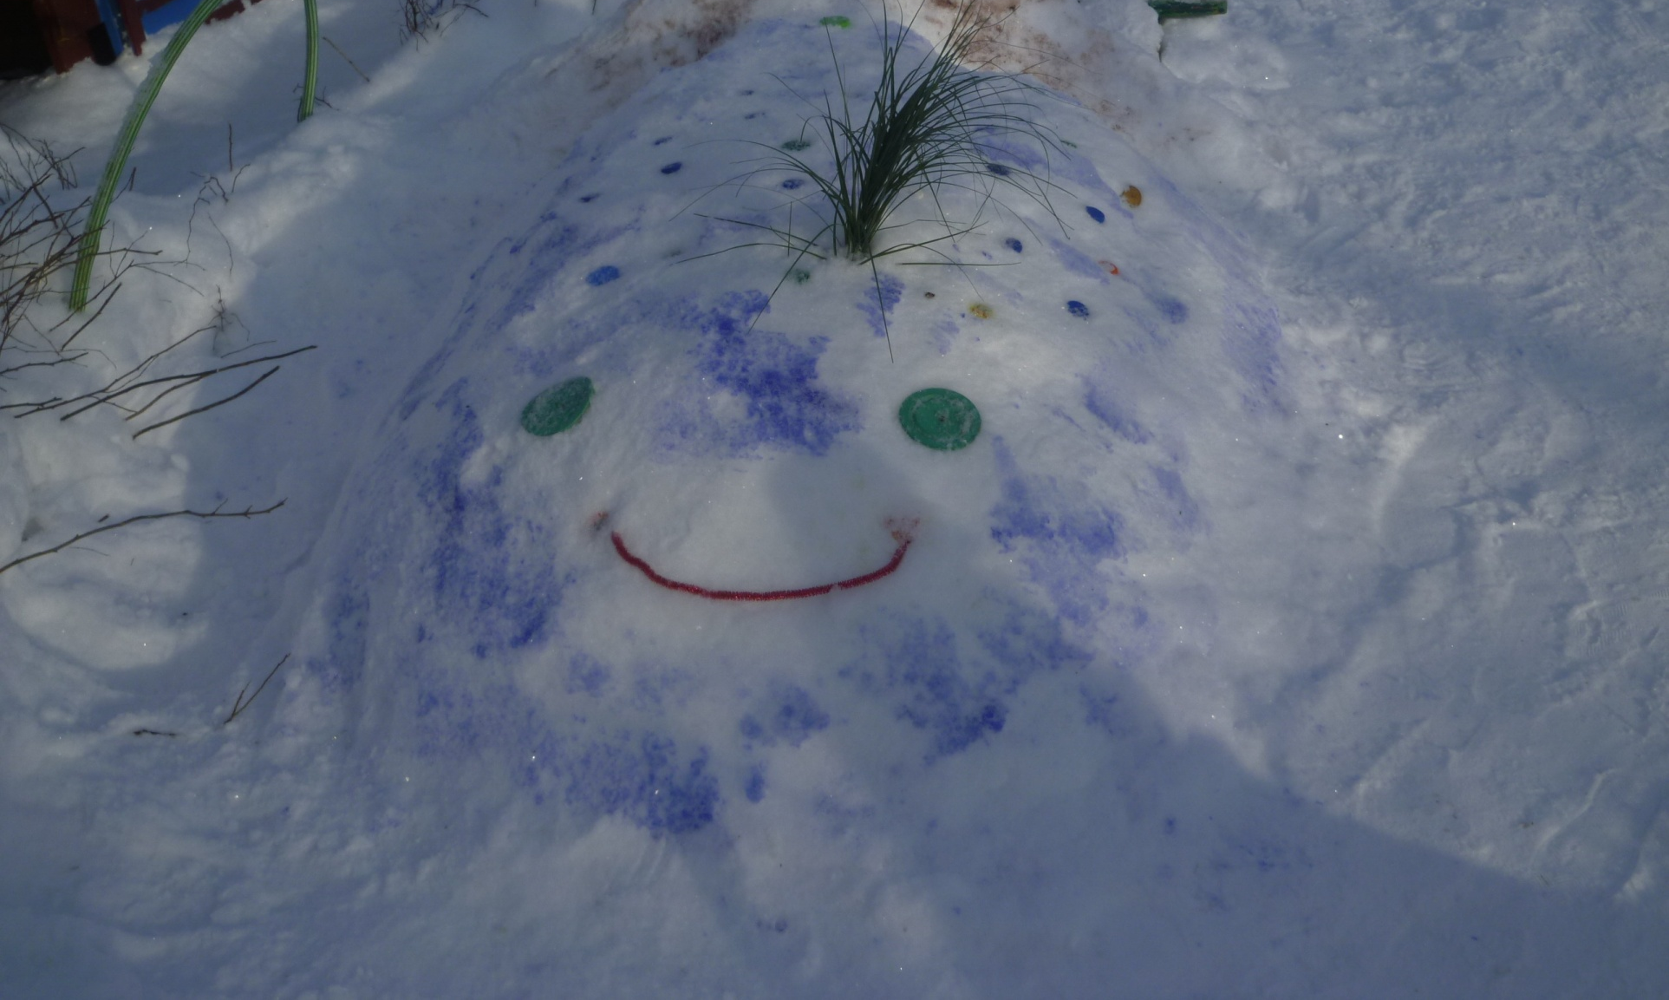

Slide 24
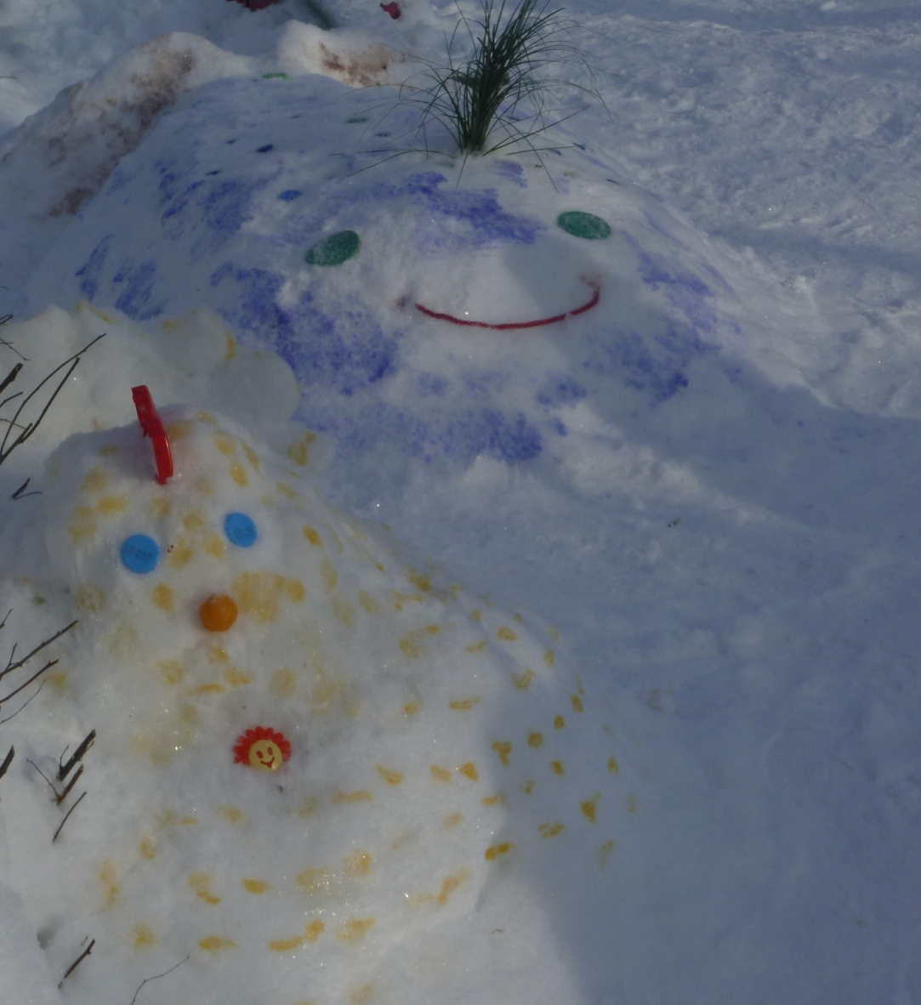
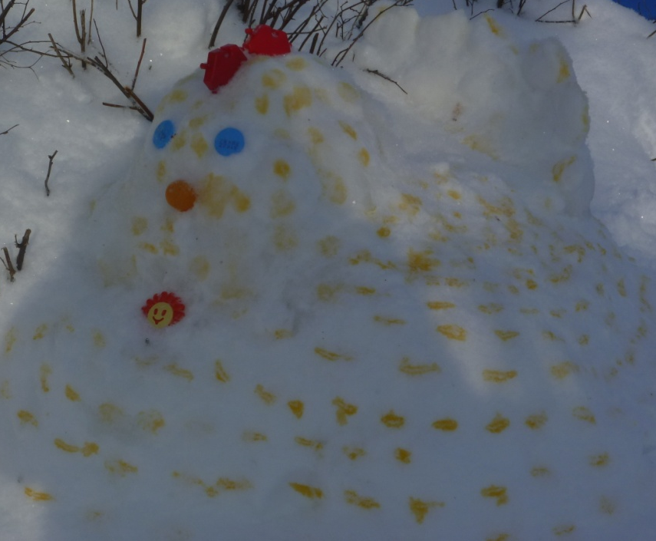

Slide 25
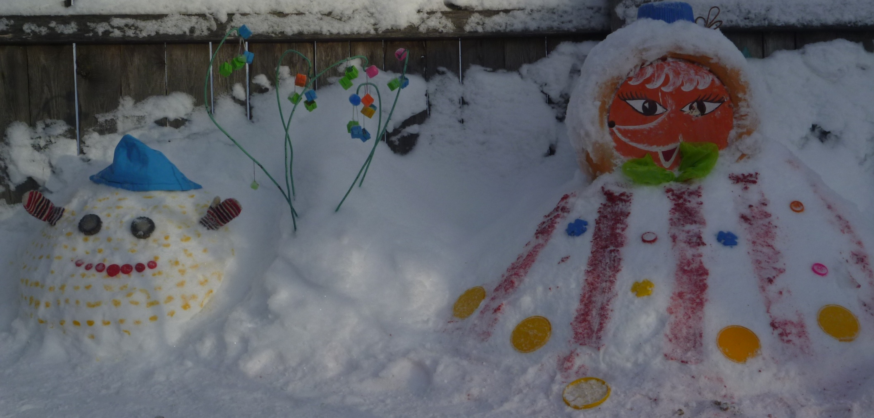

Slide 26
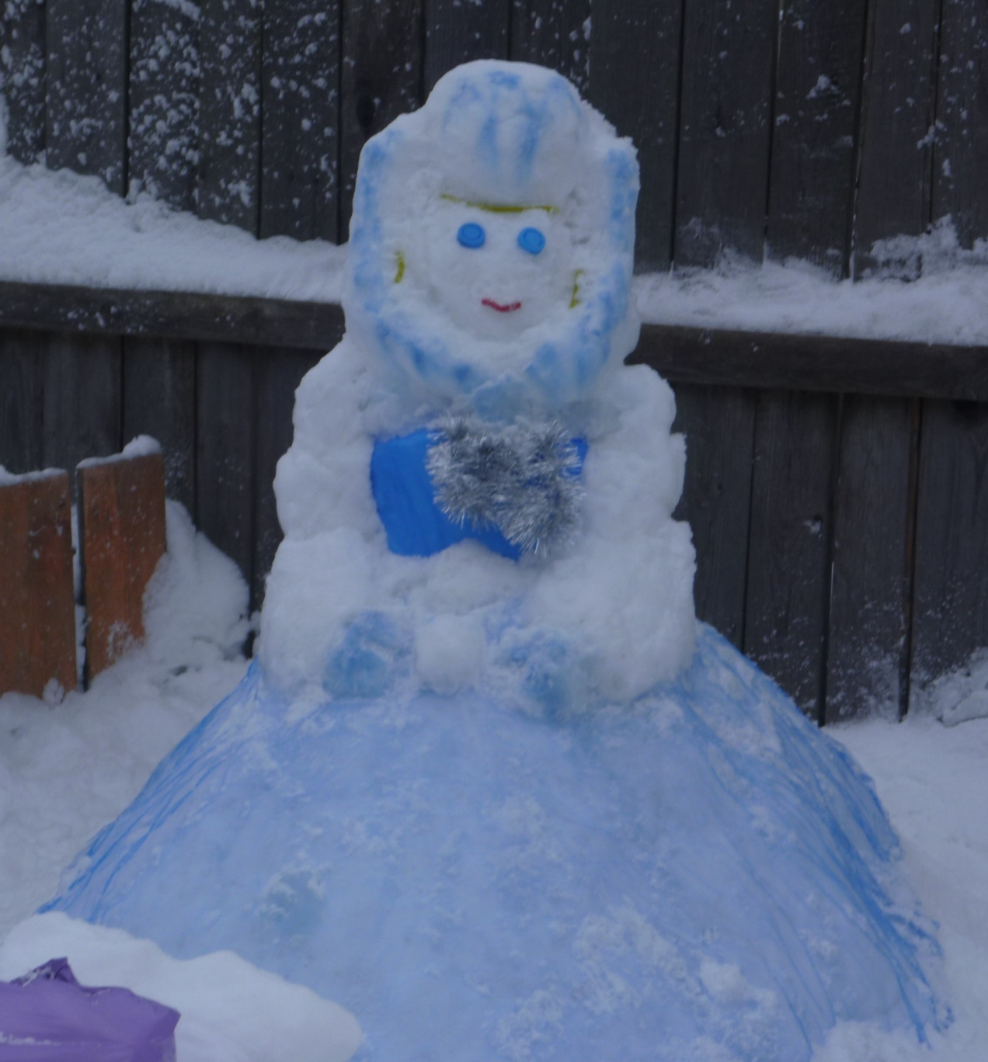

Slide 27
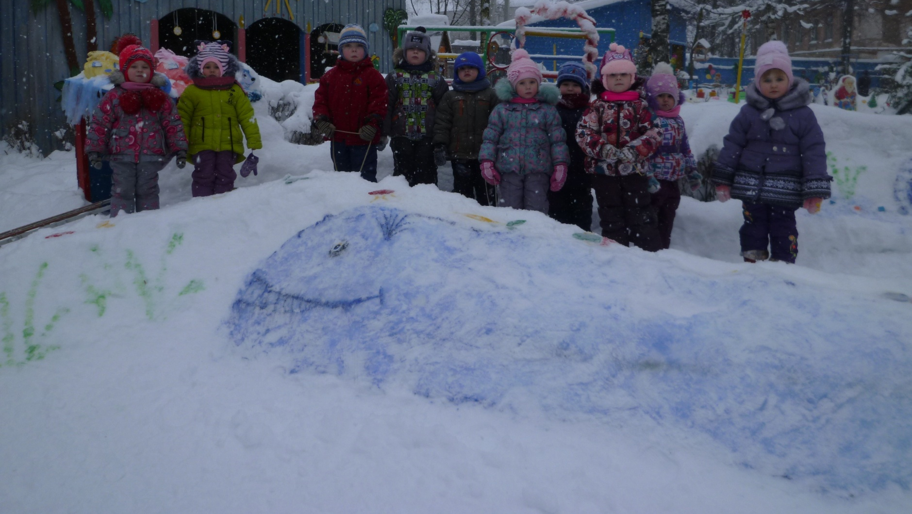

Slide 28
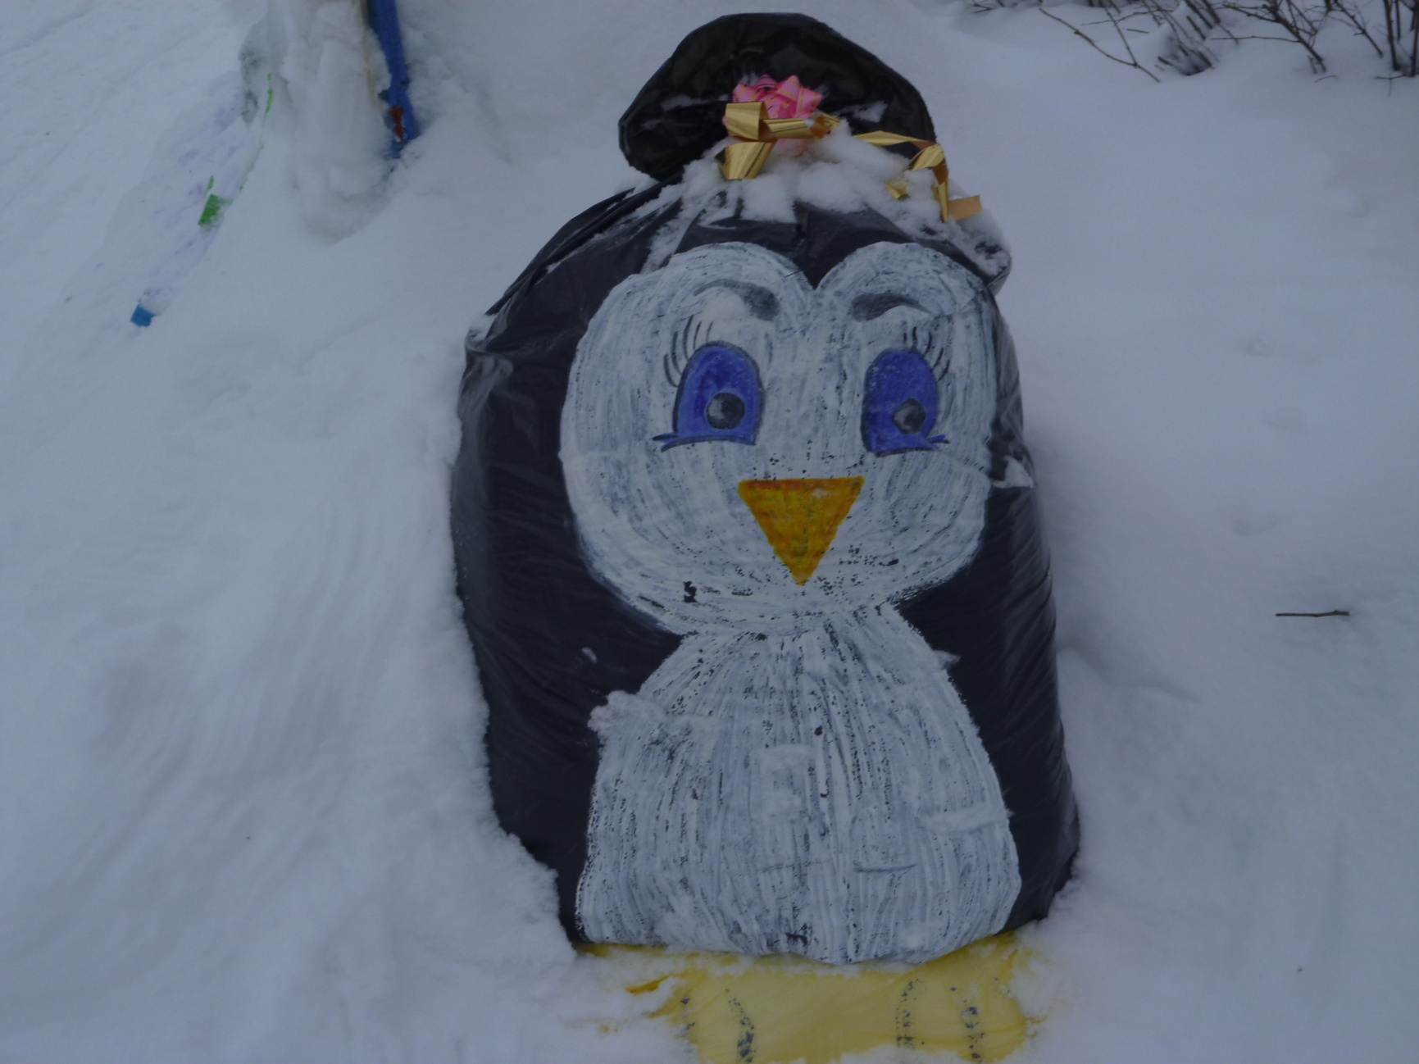

Slide 29
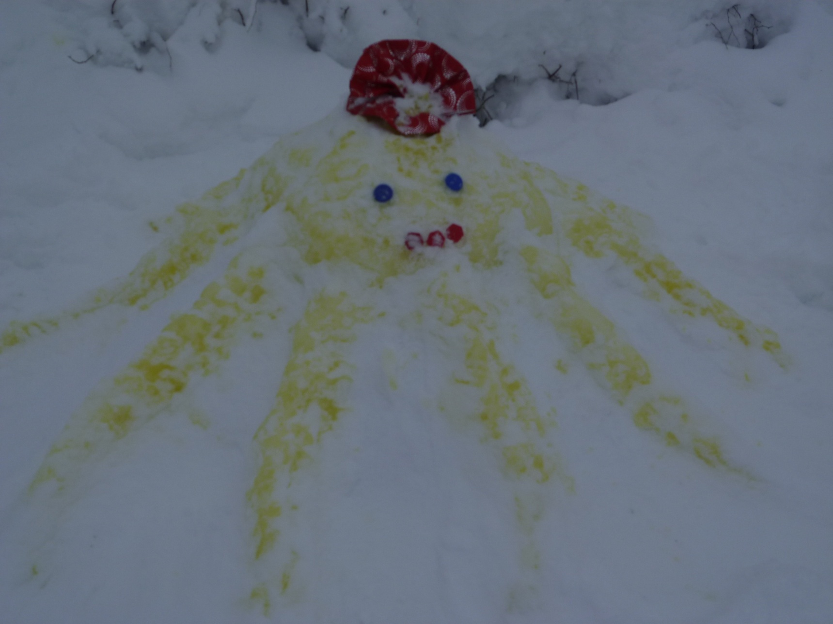

Slide 30
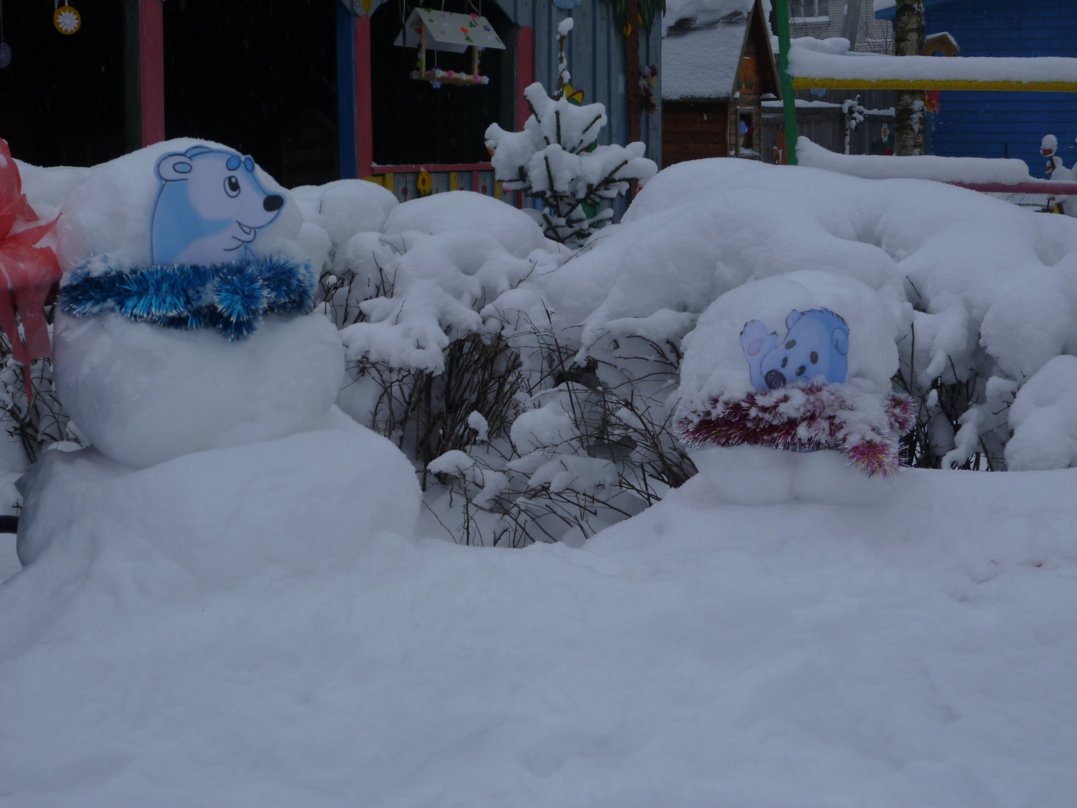

Slide 31
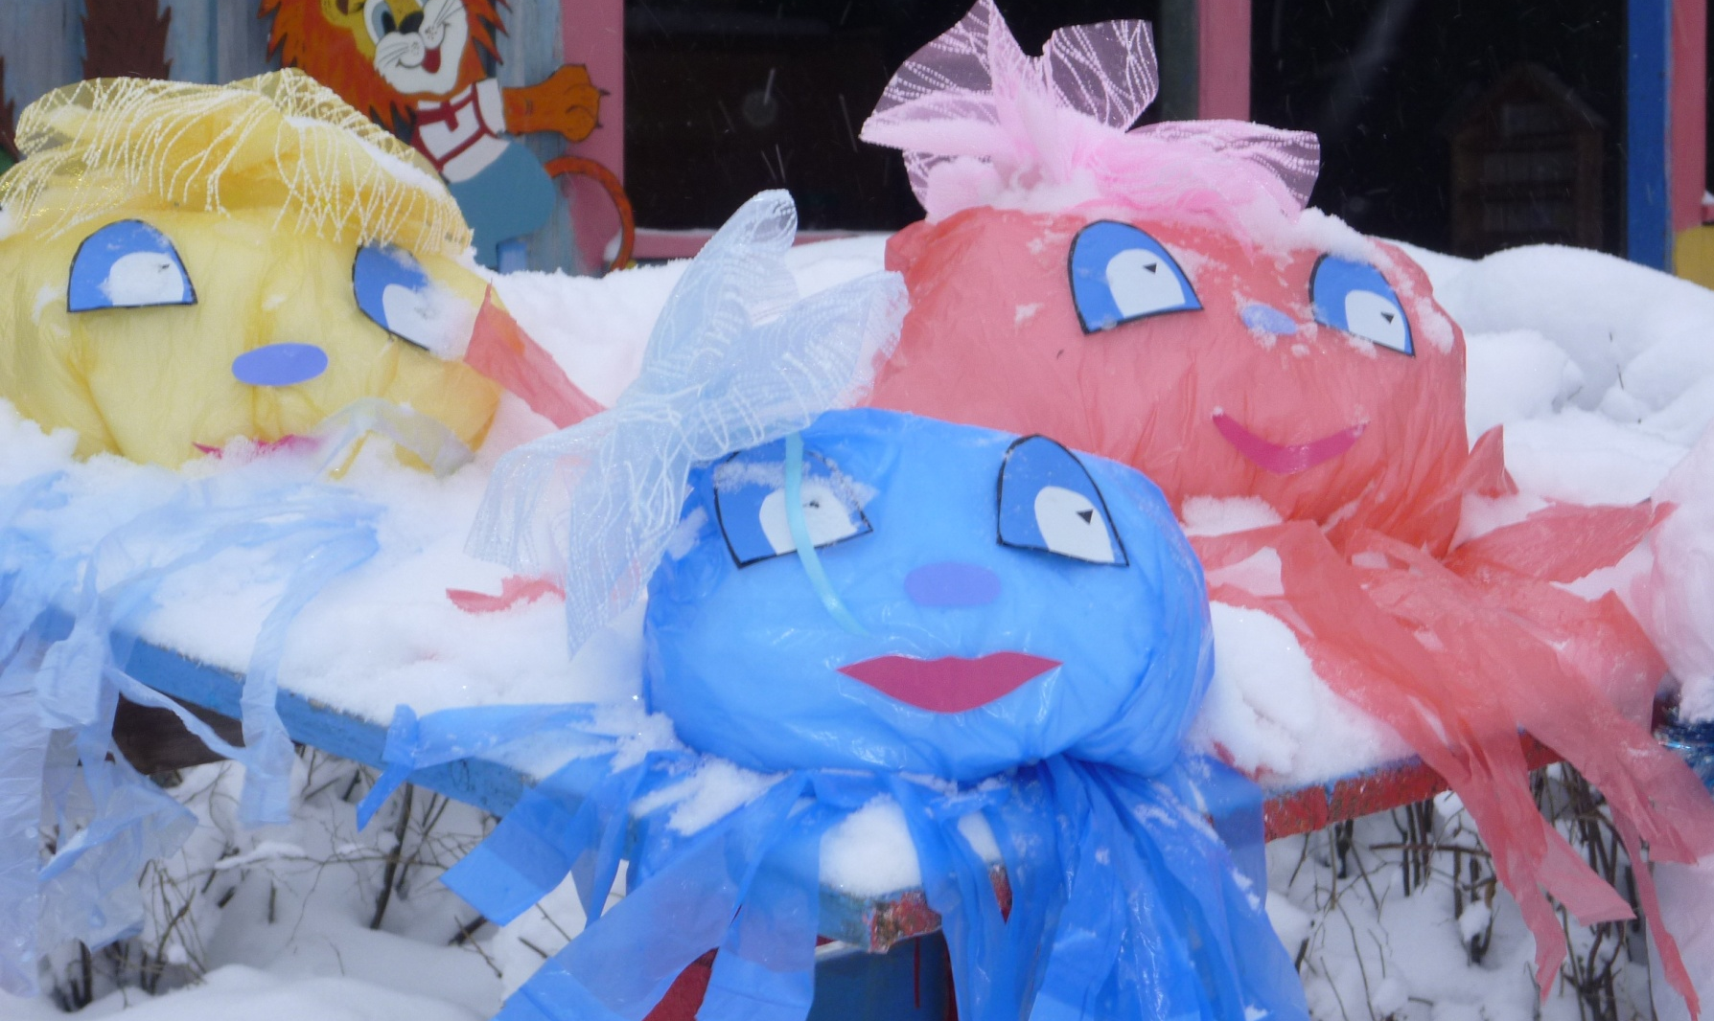

Slide 32
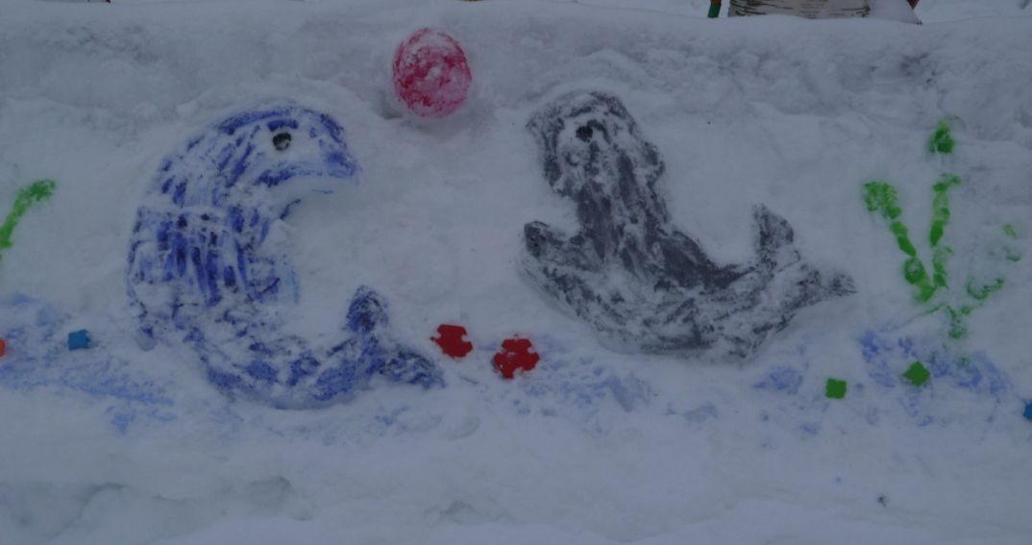
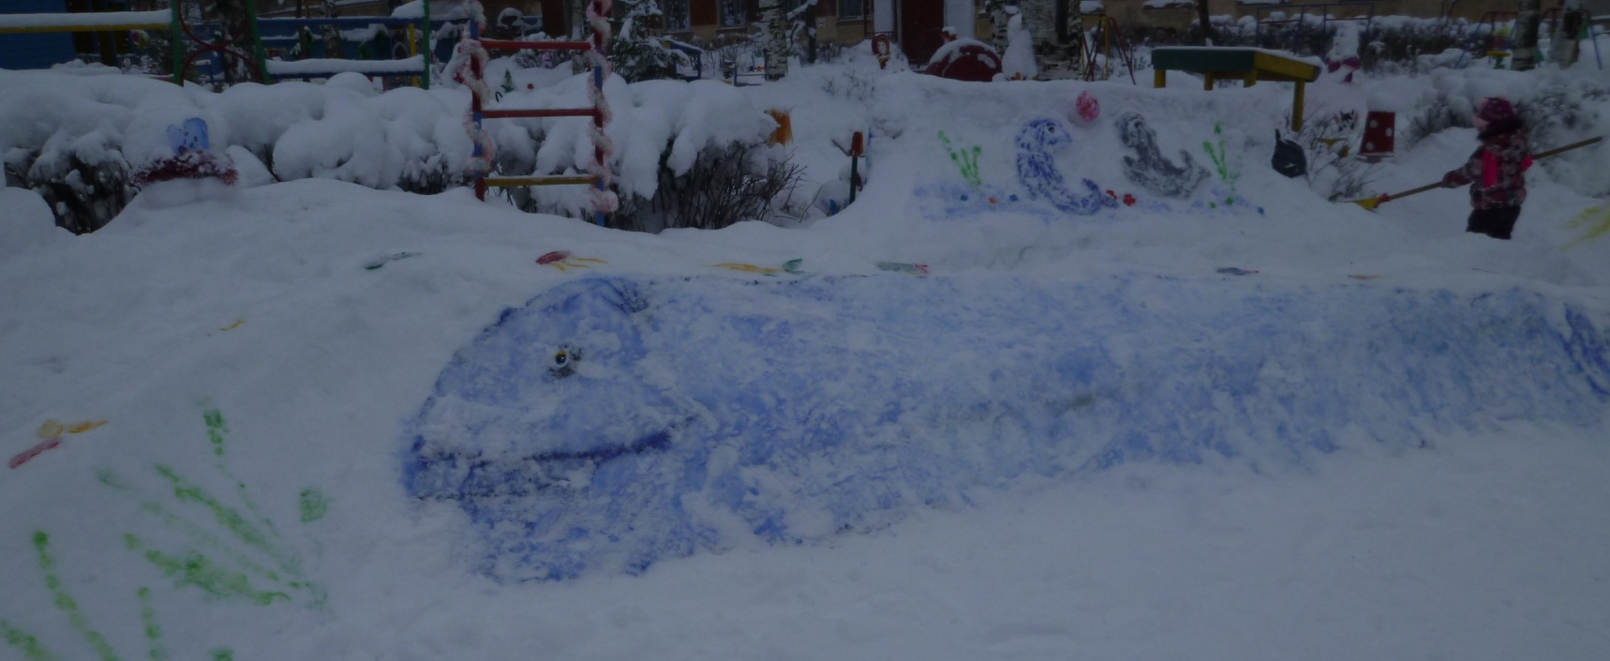

Slide 33
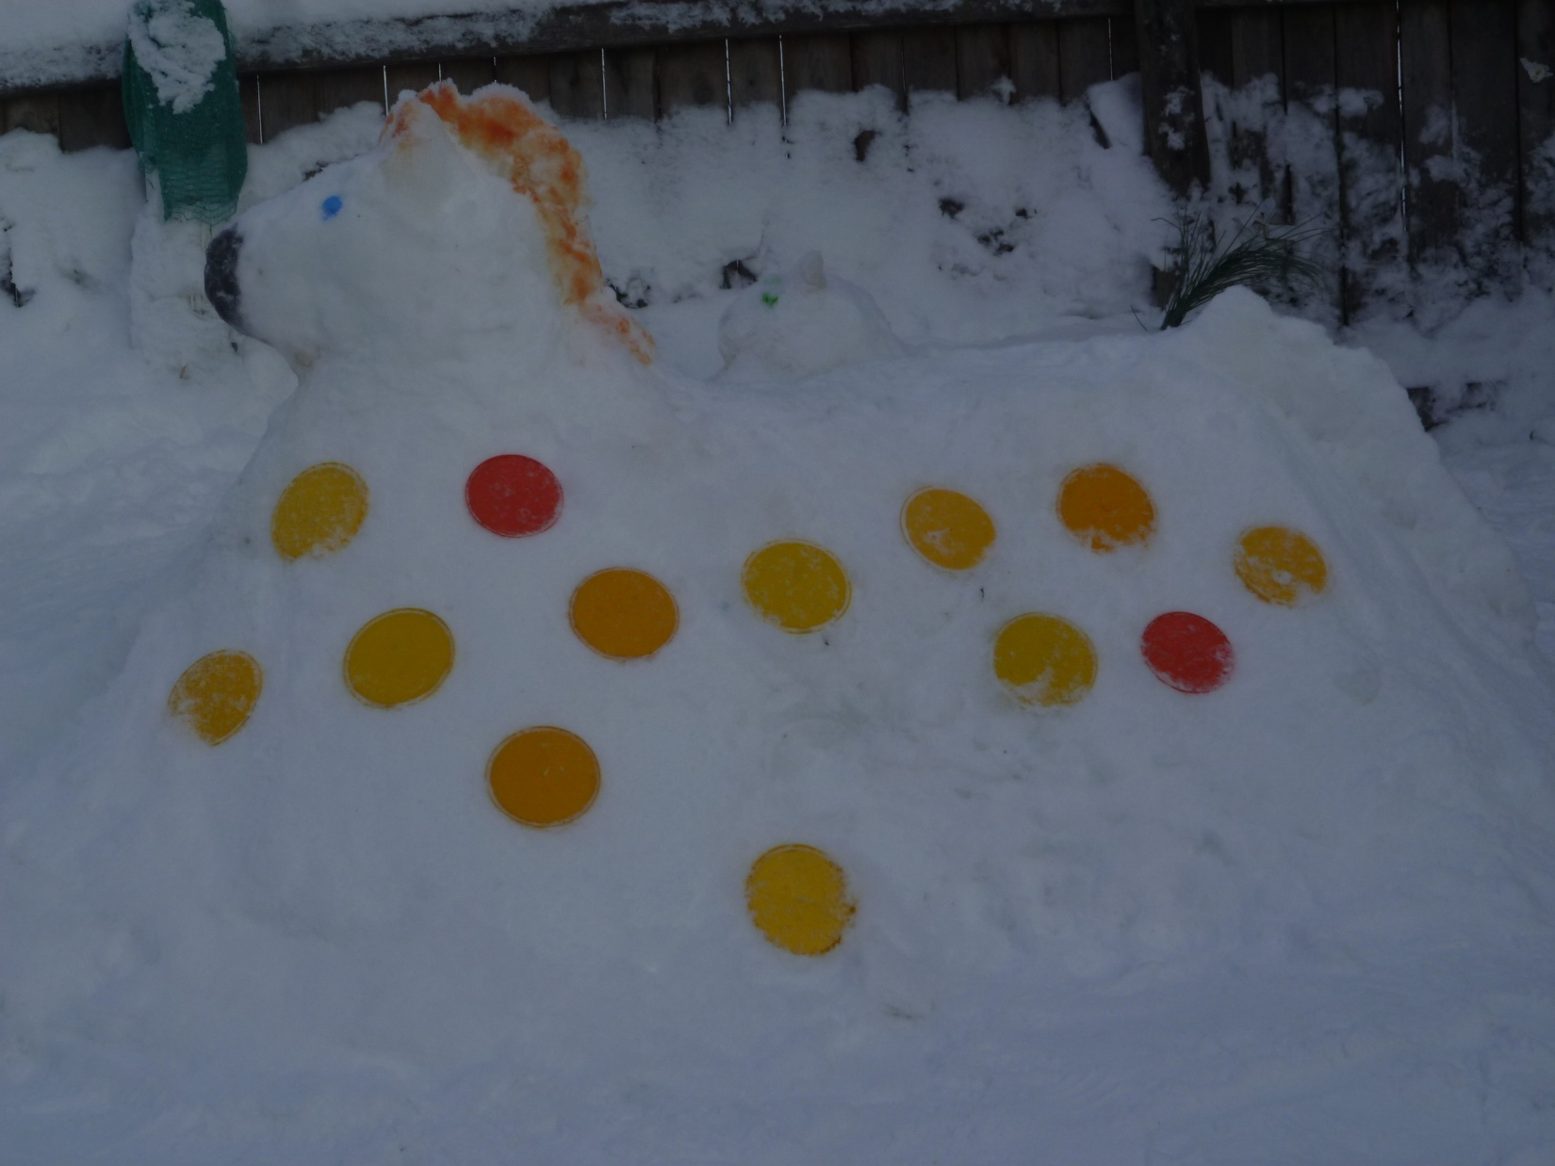

Slide 35
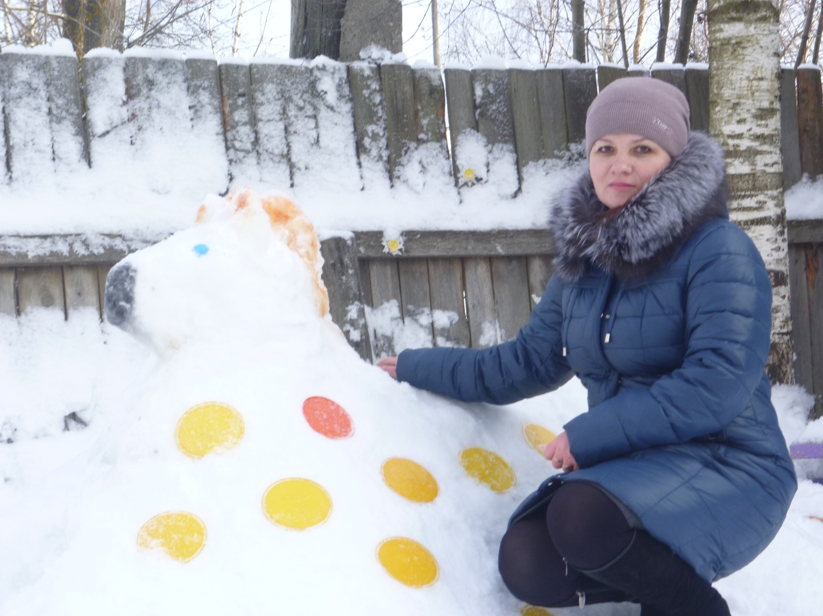

Slide 36
Творческих
идей!

